Slide 1
Architettura dei calcolatori

Slide 2

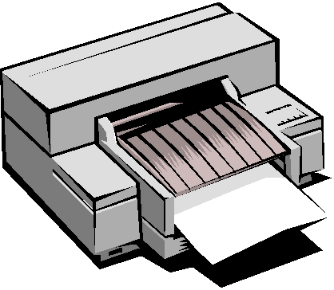
Architettura di von Neumann
Collegamento
Bus di sistema
Unità centrale di
Elaborazione
(CPU)
Memoria
Principale
(MM)
Interfaccia
Periferica P₁
Interfaccia
Periferica P₂
Memoria di massa,
stampante, terminale…
Esecuzione istruzioni
Memoria di lavoro

Slide 3
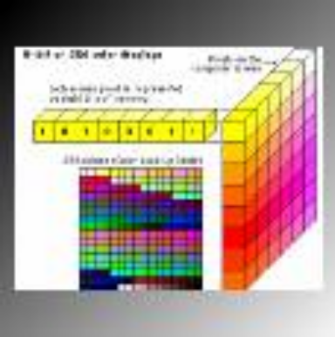
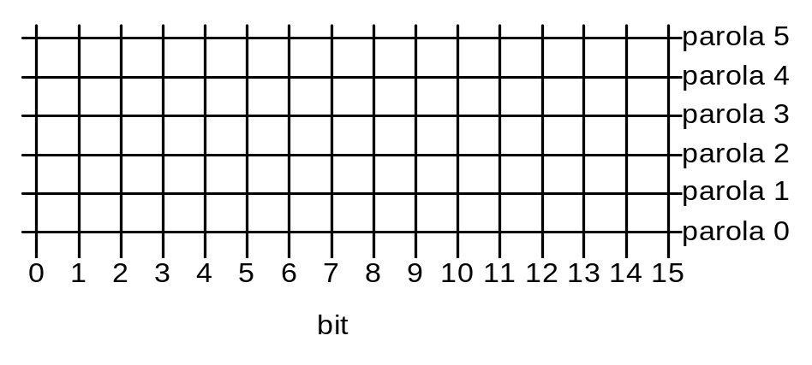
La memoria centrale o principale (MM)
è costituita da celle, ciascuna delle quali contiene una parola (word) di 8, 12, 16, 18, ...., 32, 60, 64 bit
tecnologicamente è realizzata tramite dispositivi a semiconduttori, che la fanno apparire come una matrice di bit
l’informazione è presente come stato (alto o basso) di tensione
è volatile; esistono anche memorie ROM, PROM, EPROM
è indirizzabile direttamente tramite il registro indirizzi di memoria (MAR)
è estendibile in relazione al numero di bit dedicati all’indirizzamento
è copiabile tramite il registro dati di memoria (MDR)

Slide 4
lettura/scrittura in memoria centrale
h = 16 bit
Parola (word)
Dati e
istruzioni
RAM e ROM
Volatile
0
1
Registro indirizzi (MAR)
Registro dati (MDR)
store
k = 10 bit
load
h = 16 bit
Indirizzo cella
Dato da
leggere/scrivere
1023
Spazio di
indirizzamento
2¹⁰=1024

Slide 5
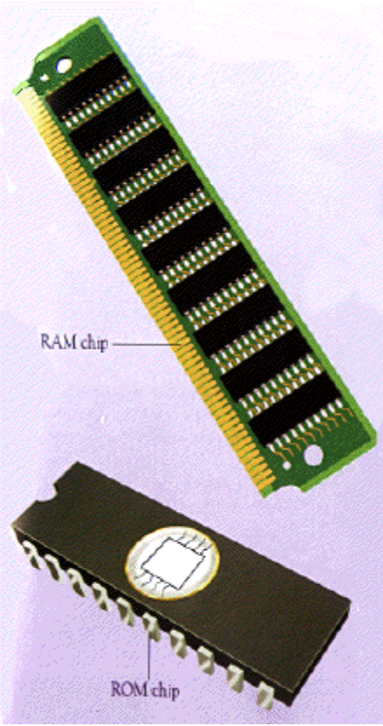
La memoria centrale
viene detta anche memoria principale, ma è comunemente identificata con il termine RAM. Viene utilizzata per memorizzare i programmi e i dati da essi utilizzati durante la loro esecuzione.
La capacità di memorizzazione della RAM è espressa in Kilobyte (Kb), pari a 2¹⁰ = 1024 byte, o in Megabyte (Mb), pari a 2²⁰ = 1.048.576 byte.
I primi computer erano dotati di alcune decine di KB di RAM, oggi un computer ha normalmente almeno 512 MB di RAM, ma comunemente hanno anche più di 1GB di RAM.
Il tempo di accesso (tempo medio che intercorre tra richiesta e completamento di una operazione di lettura o scrittura) di una cella della RAM è espresso in nanosecondi (nsec = 10⁻⁹ secondi). Le moderne memorie RAM sono molto veloci e arrivano a tempi di accesso inferiori a 60 nsec.

Slide 6
La memoria centrale
Il termine ROM (Read Only Memory) si riferisce ad un particolare tipo di memoria in cui vengono memorizzate informazioni che, possono soltanto essere lette e non modificate.
Un tipico utilizzo di una memoria ROM è il BIOS (Basic Input Output System) che si trova sulla scheda madre del computer. Altri tipi di ROM si trovano nelle schede video o nelle schede audio e contengono informazioni inserite dal produttore. Nei primi computer (es. Sinclair ZX Spectrum, Commodore VIC20, C64) le ROM contenevano anche il Sistema Operativo.
La dimensione di una ROM si aggira intorno ad 1 Mb ed il suo tempo di accesso intorno a 100 nsec.
Un altro tipo di memoria è la Cache, a rapidissimo accesso da parte della CPU (tra 5 10 nsec) ed in cui vengono copiate, per risparmiare sul tempo di accesso, le parti della RAM più recentemente usate. La sua tipica dimensione varia tra 256 Kb e qualche Mb.

Slide 7

La unità centrale di elaborazione (CPU)
La CPU (Central Processing Unit) è una unità molto complessa in cui si possono identificare tre componenti principali:
- un’unità aritmetico logica ALU (Aritmetical Logical Unit), velocissima nell’eseguire operazioni artimetiche e logiche
- un’unità di controllo CU (Control Unit)
- un insieme di registri (celle di memoria a rapido accesso)
La CPU esegue le istruzioni (contenute all’interno di un programma) attraverso la CU servendosi dei registri e della ALU.
Per tale capacità di “portare avanti “ un processo (un insieme di passi finalizzati all’ottenimento di un risultato) è detta anche processore.

Slide 8
La unità centrale di elaborazione (CPU)
La ALU è un insieme di circuiti in grado di eseguire le operazioni aritmetiche e logiche elementari quali addizione, sottrazione, incremento, decremento, moltiplicazione, divisione, gli scambi dati tra registri e le operazioni di confronto.
La CU comanda l’esecuzione di una particolare operazione fra tutte quelle a disposizione nella ALU, attivando in sequenza quelle richieste dal programma. Le operazioni non previste dai circuiti, e quindi non eseguibili via hardware, devono essere programmate.
I registri svolgono varie funzioni.

Slide 9
La unità centrale di elaborazione (CPU)
- Il Program Counter Register contiene l'indirizzo in memoria della prossima istruzione da eseguire.
- Il Current Instruction Register contiene l'istruzione che deve attualmente essere eseguita.
Lo Status Register indica il tipo di istruzione in corso di esecuzione e, in caso di istruzione aritmetica o di confronto, il risultato dell'operazione.
- L'Interrupt Register contiene informazioni circa lo stato delle periferiche.
- I General Registers (accumulatori) sono utilizzati come deposito temporaneo di dati o indirizzi necessari per le operazioni.
- I Work Registers sono memorie di lavoro riservate al sistema operativo.

Slide 10
La unità centrale di elaborazione (CPU)
Indirizzo prox istruzione
Stato CPU
Operazioni
aritmetiche
e logiche
Registro di stato (SR)
Registro contatore
di programma (PC)
A
Unità
aritmetico
logica
(ALU)
Registro
interruzioni (INTR)
Registri generali
B
Registri di lavoro
Registro istruzione
corrente (CIR)
Unità di controllo
(CU)
Istruzione in elaborazione
Clock
Controllo:
-Prelievo
-Decodifica
-Esecuzione
Sincronizzazione
Registro indirizzi
(MAR)
Registro dati (MDR)
Indirizzo cella MM
Parola letta/da scrivere in MM

Slide 11
Il sistema di interconnessione (I/O) a bus
... collega fra loro la CPU, la memoria e le interfacce di I/O
... è un collegamento aperto
... è uno slave sotto il controllo della CPU (master)
... è assegnato ad un trasferimento per un determinato tempo
... è costituito da un insieme di connessioni elementari (linee del bus) suddivise in tre categorie:
- bus dati, bidirezionale
- bus indirizzi, unidirezionale
- bus controlli, bidirezionale, che trasferisce dal master allo slave il codice dell’operazione e dallo slave al master la conferma della corretta esecuzione dell’operazione
... le linee del bus dati possono trasportare in parallelo una parola oppure richiedere più di un trasferimento

Slide 12
Il bus di sistema
CPU
Registro di stato (SR)
Registro contatore
di programma (PC)
A
Unità
aritmetico
logica
(ALU)
Registro
interruzioni (INTR)
B
Registro istruzione
corrente (CIR)
Unità di controllo
(CU)
Clock
Registro indirizzi
(MAR)
Registro dati (MDR)
Bus di sistema
Bus dati, Bus indirizzi, Bus controlli
Master/slave

Slide 13
La sequenza di lettura
Passo 3
0
SR
Passo 1
PC
Passo 2
A
Passo 4
INTR
ALU
B
123
42
CIR
123
CU
Ck
42
123
MDR
MAR
1023
READ
OK

Slide 14
La sequenza di scrittura
Passo 2
0
SR
Passo 1
PC
Passo 3
A
Passo 5
INTR
ALU
B
123
70
123
42
CIR
CU
Ck
Passo 4
70
123
MDR
MAR
1023
WRITE
OK

Slide 15
Le interfacce delle periferiche (controller)
Interfaccia periferica 1
Interfaccia periferica 2
Peripheral Data
Register (PDR)
Peripheral Data
Register (PDR)
Dato da leggere/scrivere
Peripheral Command
Register (PCR)
Peripheral Command
Register (PCR)
Comando da eseguire
Peripheral State
Register (PSR)
Peripheral State
Register (PSR)
Stato della periferica
Bus di sistema

Slide 16
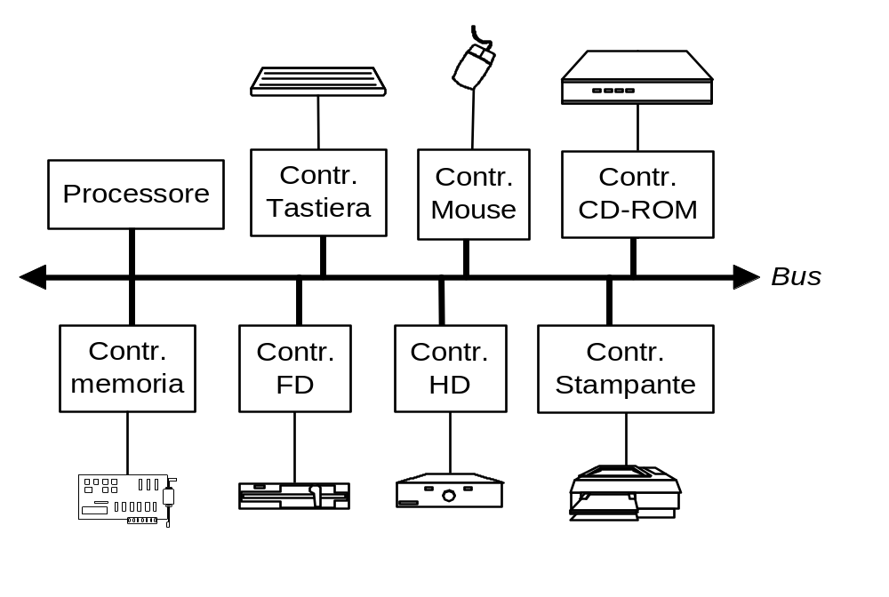
Architettura di un personal computer
La struttura logica

Slide 17
Esecuzione dei programmi
Vogliamo calcolare il valore dell’espressione:
(a+b)·(c+d)
leggendo i valori delle variabili a, b, c, d dal dispositivo di ingresso e scrivendo il risultato della valutazione sul dispositivo di uscita.

Slide 18
Un algoritmo per il calcolo dell’espressione
Leggi dal dispositivo di ingresso il valore delle variabili a, b, c, d
Somma il valore di a al valore di b
Salva il risultato parziale ottenuto
Somma il valore di c al valore di d
Moltiplica il risultato parziale appena ottenuto con quello precedentemente salvato
Scrivi sul dispositivo di uscita il risultato della valutazione complessiva
Termina l’esecuzione del programma.

Slide 19
L’algoritmo dettagliato (1 di 3)
Scrivi nella cella di memoria centrale riservata al valore della variabile a il valore letto dal dispositivo di ingresso (disponibile nel registro dati della periferica). Fai la stessa cosa per b, c, d
Somma il valore di a al valore di b
  2.1 Copia il contenuto della cella di memoria riservata
  ad a nel registro A
  2.2 Copia il contenuto della cella di memoria riservata
  a b nel registro B
  2.3 Somma il contenuto dei registri A e B
Salva il risultato parziale, contenuto nel registro A, in una cella di memoria predisposta per il risultato (z).

Slide 20
L’algoritmo dettagliato (2 di 3)
Somma il valore di c al valore di d
4.1 Copia il contenuto della cella di memoria riservata a c nel
registro A
4.2 Copia il contenuto della cella di memoria riservata a b nel
registro B
4.3 Somma il contenuto dei registri A e B
Moltiplica il risultato parziale appena ottenuto con quello precedentemente salvato
5.1 Copia il contenuto della cella riservata a z nel registro B
(z e B contengono ora a+b, mentre A contiene c+d)
5.2 Moltiplica il contenuto dei registri A e B.

Slide 21
L’algoritmo dettagliato (3 di 3)
Scrivi sul dispositivo di uscita il risultato della valutazione complessiva
6.1 Memorizza il risultato appena calcolato (e disponibile nel registro A) nella cella di memoria riservata a z
6.2 Copia il contenuto della cella di memoria riservata a z nel registro dati della periferica di uscita
Termina l’esecuzione del programma.

Slide 22
Tipi di operazioni svolte
Operazioni aritmetiche o logiche
  Somma: 2.3, 4.3
  Moltiplicazione: 5.2
Operazioni di trasferimento
  Da periferica-input a MM: 1
  Da MM a CPU: 2.1, 2.2, 4.1, 4.2, 5.1
  Da CPU a MM: 3, 6.1
  Da MM a periferica-output: 6.2

Slide 23
L’algoritmo tradotto in programma eseguibile
La istruzione binaria La operazione svolta
0100000000010000 Leggi un valore dall’input e mettilo nella cella 16 (a)
0100000000010001 Leggi un valore dall’input e mettilo nella cella 17 (b)
0100000000010010 Leggi un valore dall’input e mettilo nella cella 18 (c)
0100000000010011 Leggi un valore dall’input e mettilo nella cella 19 (d)
0000000000010000 Carica il contenuto della cella 16 (a) nel registro A
0001000000010001 Carica il contenuto della cella 17 (b) nel registro B
0110000000000000 Somma i registri A e B
0010000000010100 Scarica il contenuto di A nella cella 20 (z) (ris.parziale) 0000000000010010 Carica il contenito della cella 18 (c) nel registro A
0001000000010011 Carica il contenito della cella 19 (d) nel registro B
0110000000000000 Somma i registri A e B
0001000000010011 Carica il contenuto della cella 20 (z) (ris. parziale) in B
1000000000000000 Moltiplica i registri A e B
0010000000010100 Scarica il contenuto di A nella cella 20 (z) (ris. totale)
0101000000010100 Scrivi il contenuto della cella 20 (z) (ris. totale) in output
1101000000000000 Halt

Slide 24
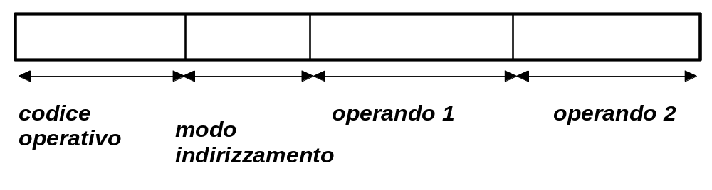
Le istruzioni binarie (di macchina)
Il formato delle istruzioni
Il codice operativo è sempre presente ed identifica l’operazione da svolgere.
Il modo di indirizzamento, che indica come si fa riferimento ad un operando.
Gli operandi, che possono anche mancare, specificano la dislocazione (in memoria centrale o in un registro generale della CPU) dei dati cui l’operazione si riferisce. Se un dato è in un registro, l’operando indica il numero di tale registro. Se un dato è in memoria, l’operando ne indica l’indirizzo.

Slide 25
Le istruzioni binarie (di macchina)
I modi di indirizzamento
diretto, quando l’indirizzo indicato come operando è quello assoluto della parola di memoria interessata dall’operazione
indiretto, quando l’indirizzo indicato come operando è quello di una parola di memoria che a sua volta contiene l’indirizzo assoluto della parola di memoria interessata dall’operazione. Può essere indirizzata una memoria più grande di quella indirizzabile dal solo operando
relativo (tramite un registro indice), quando l’indirizzo della parola di memoria interessata dall’operazione si ottiene sommando il numero contenuto in un registro (registro indice o registro base) al valore dell’indirizzo-operando. Può essere indirizzata una memoria più grande di quella indirizzabile dal solo operando
immediato, quando l’operando non indirizza la memoria, ma fornisce direttamente il valore interessato dall’operazione

Slide 26
L’esecuzione di una istruzione di macchina
La CU esegue le istruzioni in memoria una alla volta attraverso il ciclo fetch, decode, execute
leggere dalla memoria la prossima istruzione da eseguire, il cui indirizzo è contenuto nel Program Counter register, e caricarla nel Current Instruction Register
determinare il tipo di istruzione prelevata
cambiare il valore del PC perchè indirizzi la successiva istruzione da caricare
se l’istruzione prevede l’uso di dati contenuti in memoria, caricare tali dati dalla memoria nei registri generali
eseguire l’istruzione
ove l’istruzione lo preveda, scrivere in memoria il risultato
ritornare all’operazione 1.

Slide 27
Il programma in memoria centrale
Cella 0
1
2
3
4
5
6
7
8
9
10
11
12
13
14
15
Spazio riservato per a 16
Spazio riservato per b 17
Spazio riservato per c 18
Spazio riservato per d 19
Spazio riservato per z 20
0100000000010000
0100000000010001
0100000000010010
0100000000010011
0000000000010000
0001000000010001
0110000000000000
0010000000010100
0000000000010010
0001000000010011
0110000000000000
0001000000010011
1000000000000000
0010000000010100
0101000000010100
1101000000000000

Slide 28
Fase di fetch della prima istruzione
Passo 1
Memoria centrale (MM)
Passo 2
0
0100000000010000
PC
0000000000
0000000001
Passo 4
MAR
0000000000
1023
MDR
0100000000010000
Passo 3
CIR
0100000000010000

Slide 29
Fase di interpretazione della prima istruzione
CIR
0100000000010000
Codice operativo 0100 = leggi da input

Slide 30
Fase di esecuzione della prima istruzione
Memoria centrale (MM)
0
Indirizzo operando
00000010000 = cella 16
Passo 3
CIR
0100000000010000
16
0001000000011111
Passo 1
MAR
0000010000
1023
MDR
0001000000011111
Passo 2
Valore di a letto dall’input (es. 4127)
PDR
0001000000011111

